Slide 1

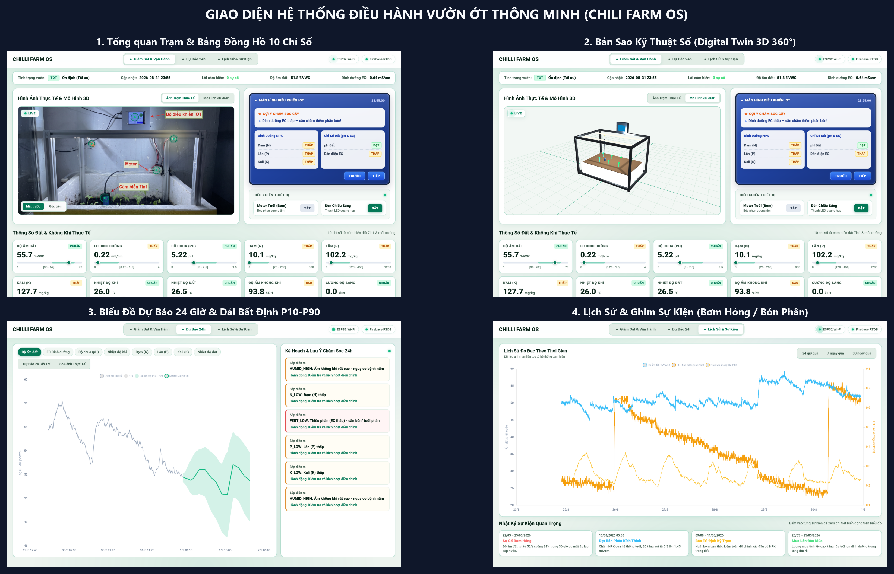
ĐẠI HỌC QUỐC GIA TP. HỒ CHÍ MINH
TRƯỜNG ĐẠI HỌC CÔNG NGHỆ THÔNG TIN
B Á O C Á O Đ Ề T À I
Pipeline Phân Tích, Tiền Xử Lý Dữ Liệu IoT & Dự Báo Đa Tầm Vườn Ớt Thông Minh
Mục tiêu: Khắc phục lỗi đo cảm biến, lọc bón phân đồng thuận và dự báo 24 giờ tới
Môn học: Kỹ thuật Xử lý Dữ liệu (IT2047.26.1.CH.01)
GIẢNG VIÊN HƯỚNG DẪN
ThS. Võ Phương Bình
LỚP CAO HỌC
K2025
THÀNH VIÊN THỰC HIỆN
Nguyễn Đình Quốc Bảo
26848009
Nguyễn Lâm Y Khang
250201065
Trần Minh Khôi
250201067
Trương Hoàng Duy
26848055
Trường Đại học Công nghệ Thông tin · ĐHQG-TPHCM
Notes:
🎬 Transition: Push (Đẩy từ dưới lên - 0.6s)
✨ Animation: Fade In thẻ thông tin, Zoom In ảnh Dashboard
🎤 Speaker Script: Kính chào Thầy Võ Phương Bình và các bạn. Hôm nay nhóm xin đại diện báo cáo đề tài 'Pipeline Phân tích, Tiền xử lý Dữ liệu IoT & Dự báo Đa Tầm Vườn Ớt Thông Minh'. Đề tài xây dựng một hệ thống hoàn chỉnh từ trạm phần cứng IoT thực tế, pipeline tiền xử lý khoa học và mô hình AI dự báo 24 giờ.

Slide 2
ĐẠI HỌC QUỐC GIA TP. HỒ CHÍ MINH
TRƯỜNG ĐẠI HỌC CÔNG NGHỆ THÔNG TIN
02. Nội Dung Báo Cáo (Agenda)
6 giai đoạn thực hiện đề tài
01. Tổng quan & Mục tiêu: Đặt vấn đề canh tác ớt thông minh và thách thức dữ liệu thực tế.
02. Khám phá dữ liệu (EDA): Kiểm toán chuỗi 261 ngày (75.168 mốc) và 5 quy luật nông học then chốt.
03. Kỹ thuật tiền xử lý: Bộ lọc lỗi 3 lớp, bảo vệ đợt bón phân đồng thuận và benchmark điền khuyết.
04. Kiến trúc Pipeline: Quy trình 6 bước chuẩn hóa từ dữ liệu thô Firebase đến dữ liệu sẵn sàng cho AI.
05. Mô hình & Dự báo 24h: So sánh 5 mô hình máy học, chiến lược Direct Knots và dải bất định P10-P90.
06. Web Dashboard & Kết luận: Hệ thống điều hành Chili Farm OS và định hướng mở rộng nghiên cứu.
Trường Đại học Công nghệ Thông tin · ĐHQG-TPHCM
Notes:
🎬 Transition: Push (0.6s)
✨ Animation: Fade In từng mục Agenda
🎤 Speaker Script: Bài báo cáo hôm nay gồm 6 nội dung chính, đi từ bối cảnh phần cứng, kiểm toán dữ liệu, các thuật toán tiền xử lý, kiến trúc pipeline cho đến mô hình AI và demo ứng dụng Web.

Slide 3
ĐẠI HỌC QUỐC GIA TP. HỒ CHÍ MINH
TRƯỜNG ĐẠI HỌC CÔNG NGHỆ THÔNG TIN
03. PHẦN 01 — TỔNG QUAN ĐỀ TÀI
Bối cảnh thực tiễn, phát biểu bài toán và mục tiêu giải pháp
Bối cảnh nông nghiệp 4.0: Vườn ớt công nghệ cao đòi hỏi kiểm soát vi khí hậu và dinh dưỡng rễ cây liên tục.
Vấn đề cốt lõi: Cảm biến thực tế hay bị lỗi chết, kẹt và trôi tín hiệu; bón phân qua nước tưới tạo xung vọt dễ bị lọc nhầm.
Mục tiêu nghiên cứu: Chế tạo trạm IoT thực nghiệm, xây dựng pipeline lọc sạch dữ liệu có cơ sở khoa học và dự báo sớm 24 giờ.
Trường Đại học Công nghệ Thông tin · ĐHQG-TPHCM
Notes:
🎬 Transition: Push (0.6s)
🎤 Speaker Script: Chúng ta bắt đầu với Phần 1: Bối cảnh nghiên cứu và các thách thức lớn khi triển khai trạm IoT nông nghiệp ngoài thực địa.

Slide 4
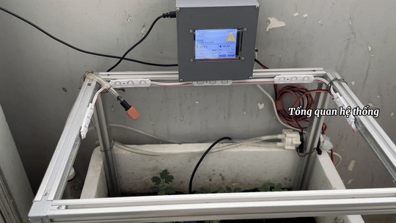
ĐẠI HỌC QUỐC GIA TP. HỒ CHÍ MINH
TRƯỜNG ĐẠI HỌC CÔNG NGHỆ THÔNG TIN
04. Đặt Vấn Đề & Thách Thức Thực Tế
Bối cảnh canh tác thông minh, thách thức đo đạc và mục tiêu
Bối cảnh trạm thực địa: Thu thập 10 chỉ số lý hóa đất & vi khí hậu chu kỳ 5 phút/lần bằng bo mạch ESP32.
Thách thức lỗi đo: 814 dòng DHT chết về 0, cảm biến kẹt giá trị >= 60 phút, xung nhọn do nhiễu điện từ.
Thách thức xung đột nông học: Bón phân làm EC & NPK tăng vọt -> Bộ lọc thông thường (IQR/Z-score) xóa nhầm dữ liệu thật.
Mục tiêu giải pháp: Pipeline lọc đa tầng có kiểm chứng và mô hình AI dự báo trực tiếp 24 giờ tới.
Trường Đại học Công nghệ Thông tin · ĐHQG-TPHCM
Notes:
🎬 Transition: Fade (0.5s)
✨ Animation: Float In 3 thẻ thông tin
📹 Media: Ảnh động trạm live demo
🎤 Speaker Script: Khi đặt trạm ngoài vườn ớt, chúng tôi đối mặt 2 thách thức lớn: cảm biến hỏng hóc gây mất dữ liệu và xung đột giữa sự kiện bón phân thật với xung nhiễu kỹ thuật.

Slide 5
ĐẠI HỌC QUỐC GIA TP. HỒ CHÍ MINH
TRƯỜNG ĐẠI HỌC CÔNG NGHỆ THÔNG TIN
05. PHẦN 02 — TẬP DỮ LIỆU IOT-AGRICULTURE
Quy mô chuỗi thời gian 261 ngày, kiểm toán chất lượng và phân tích EDA
Quy mô dữ liệu: 75.168 mốc thời gian liên tục 5 phút từ 14/12/2025 đến 31/08/2026.
Ngoại sinh đồng bộ: Tích hợp 4 biến khí tượng TP.HCM từ Open-Meteo (Bức xạ, Nhiệt độ, Độ ẩm, Mưa).
Phân tích chuyên sâu: 5 biểu đồ EDA trực quan hóa xu hướng chuỗi, chu kỳ ngày/đêm, ma trận tương quan và PCA.
Trường Đại học Công nghệ Thông tin · ĐHQG-TPHCM
Notes:
🎬 Transition: Push (0.6s)
🎤 Speaker Script: Tiếp theo là Phần 2, chi tiết về tập dữ liệu 75.168 bản ghi và kết quả phân tích khám phá chuyên sâu.

Slide 6
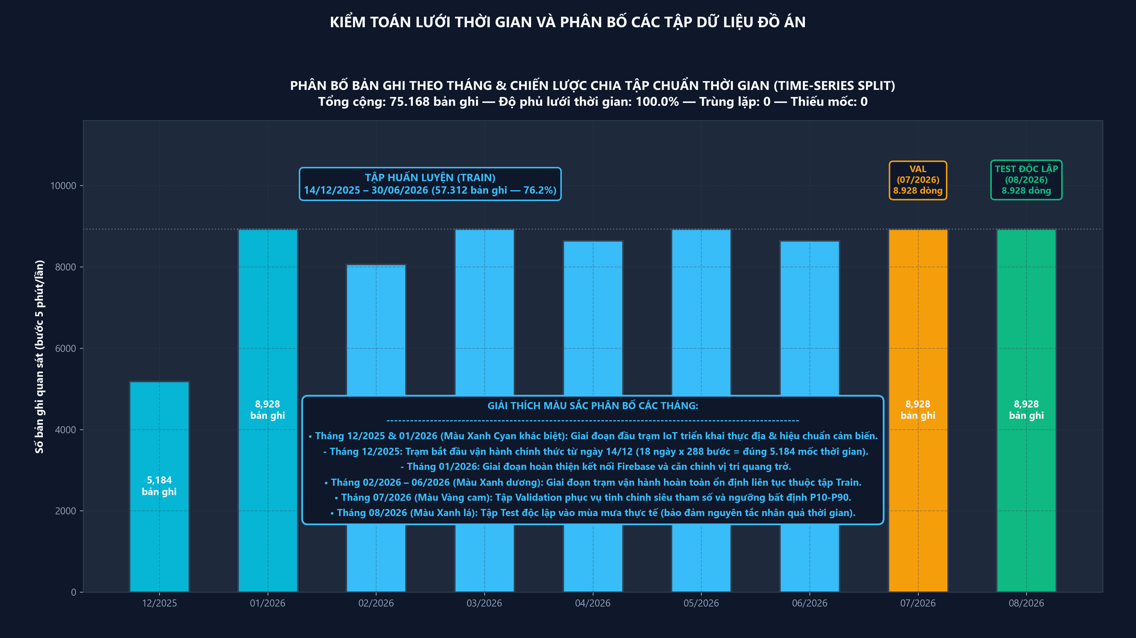
ĐẠI HỌC QUỐC GIA TP. HỒ CHÍ MINH
TRƯỜNG ĐẠI HỌC CÔNG NGHỆ THÔNG TIN
06. Quy Mô Dữ Liệu: 75.168 Bản Ghi Chuỗi Thời Gian
Độ phủ lưới thời gian 100% — Không thiếu mốc, không trùng lặp
Tổng số mốc thời gian: 75.168 mốc (261 ngày liên tục, bước nhảy chính xác 5 phút).
Độ phủ lưới thời gian: Đạt chuẩn 100.0% (0 bản ghi trùng lặp, 0 bước nhảy bị bỏ sót).
Tích hợp khí tượng: Ghép đồng bộ 4 biến Open-Meteo (Bức xạ mặt trời, Nhiệt độ, Độ ẩm khí tượng, Mưa 5 phút).
Phân chia chuẩn nhân quả: Train (57.312 dòng, ~6.5 tháng) -> Val (Tháng 7, 8.928 dòng) -> Test (Tháng 8, 8.928 dòng).
Trường Đại học Công nghệ Thông tin · ĐHQG-TPHCM
Notes:
🎬 Transition: Fade (0.5s)
✨ Animation: Zoom In con số 75.168
🎤 Speaker Script: Bộ dữ liệu trải dài 261 ngày với 75.168 mốc 5 phút liên tục, đạt độ phủ lưới 100%, không bị mất mốc.

Slide 7
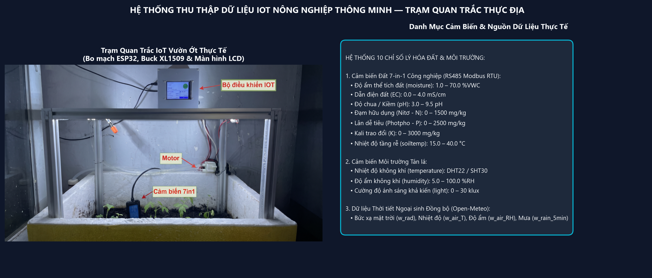
ĐẠI HỌC QUỐC GIA TP. HỒ CHÍ MINH
TRƯỜNG ĐẠI HỌC CÔNG NGHỆ THÔNG TIN
07. Trạm Quan Trắc Thực Địa & Danh Mục Cảm Biến
Bo mạch ESP32, Buck XL1509, Cảm biến đất 7-in-1 Modbus RS485
Cảm biến đất 7-in-1 Công nghiệp: Đo Độ ẩm đất (%VWC), Nhiệt đất (°C), EC (mS/cm), pH, N, P, K (mg/kg) qua RS485 Modbus.
Cảm biến vi khí hậu: Nhiệt độ tán lá (°C), Độ ẩm không khí (%RH) qua DHT22, Cường độ ánh sáng (klux).
Khối xử lý & Hiển thị: ESP32 Dual-Core, hạ áp Buck XL1509 ổn định nguồn, màn hình LCD điều khiển tại chỗ.
Đẩy dữ liệu đám mây: Tự động truyền thời gian thực lên Firebase Realtime Database qua Wi-Fi/4G chu kỳ 5 phút.
Trường Đại học Công nghệ Thông tin · ĐHQG-TPHCM
Notes:
🎬 Transition: Fade (0.5s)
✨ Animation: Wipe From Left các dòng cảm biến
📹 Media: slide_07_iot_station_sensors.png và station_live_demo.gif
🎤 Speaker Script: Đây là trạm phần cứng thực tế do nhóm tự chế tạo và lắp đặt. Cảm biến 7-in-1 đo 7 chỉ tiêu đất qua chuẩn Modbus RS485, kết hợp DHT22 và quang trở đo tán lá.

Slide 8
ĐẠI HỌC QUỐC GIA TP. HỒ CHÍ MINH
TRƯỜNG ĐẠI HỌC CÔNG NGHỆ THÔNG TIN
08. Data Features: 14 Đặc Trưng Dữ Liệu Thu Thập
10 chỉ số cảm biến vật lý trạm IoT + 4 chỉ số thời tiết ngoại sinh
Nhóm cảm biến đất: moisture (1-70 %VWC), soiltemp (15-40 °C), pH (3.0-9.5), EC (0.0-4.0 mS/cm), N, P, K (mg/kg).
Nhóm cảm biến tán lá: temperature (5-48 °C), humidity (5-100 %RH), light (0-30 klux).
Nhóm khí tượng ngoại sinh: w_rad (Bức xạ mặt trời W/m²), w_air_T (°C), w_air_RH (%RH), w_rain_5min (mm mưa).
Đặc tính đo lường: Chu kỳ lấy mẫu 5 phút/lần, giá trị đại diện cho trạng thái lý hóa vùng rễ và vi khí hậu vi mô.
Trường Đại học Công nghệ Thông tin · ĐHQG-TPHCM
Notes:
🎬 Transition: Fade (0.5s)
🎤 Speaker Script: Chúng ta quản lý 14 biến số: 10 biến đo tại chỗ từ trạm và 4 biến thời tiết ngoại sinh bổ trợ cho mô hình AI.

Slide 9
ĐẠI HỌC QUỐC GIA TP. HỒ CHÍ MINH
TRƯỜNG ĐẠI HỌC CÔNG NGHỆ THÔNG TIN
09. Data Coverage: Kiểm Toán Lưới Thời Gian 5 Phút
Xác nhận 100% độ phủ thời gian qua 9 tháng ghi nhận
Lưới thời gian lý thuyết: 261 ngày x 288 bước/ngày = 75.168 mốc thời gian.
Lưới thời gian thực tế: 75.168 dòng quan sát -> Missing timestamps = 0, Duplicate timestamps = 0.
Chi tiết theo tháng: Tháng 1, 3, 5, 7, 8 (8.928 dòng/tháng); Tháng 4, 6 (8.640 dòng/tháng); Tháng 2 (8.064 dòng).
Kết luận kiểm toán: Lưới thời gian nguyên vẹn 100%, thuận lợi tuyệt đối cho mô hình học máy chuỗi thời gian.
Trường Đại học Công nghệ Thông tin · ĐHQG-TPHCM
Notes:
🎬 Transition: Fade (0.5s)
🎤 Speaker Script: Kết quả kiểm toán lưới thời gian cho thấy 0 mốc bị thiếu, 0 mốc trùng lặp. Toàn bộ chuỗi 261 ngày đều có dữ liệu.

Slide 10
ĐẠI HỌC QUỐC GIA TP. HỒ CHÍ MINH
TRƯỜNG ĐẠI HỌC CÔNG NGHỆ THÔNG TIN
10. Data Quality: Kiểm Toán Chất Lượng & Bất Thường Vật Lý
Nhận diện các lỗi cảm biến vật lý trước khi bước vào tiền xử lý
Lỗi nhiệt độ âm & RH = 0%: Ghi nhận Min temperature = -0.50 °C và RH = 0% -> Lỗi cảm biến DHT mất tín hiệu (TP.HCM không có băng tuyết).
Lỗi quang trở giai đoạn đầu: light có 1.830 ô trống (2.43%) và tương quan yếu do bị tán lá che khuất, đã được nhóm hiệu chuẩn và đưa ra vị trí đo tối ưu.
Đặc tính EC/NPK = 0: Xảy ra chủ yếu khi độ ẩm đất < 12% (đất khô làm điện cực mất tiếp xúc, không phải lỗi phần cứng).
Quy tắc loại bỏ: Thiết lập luật miền vật lý chặn dưới và chặn trên cho từng cảm biến.
Trường Đại học Công nghệ Thông tin · ĐHQG-TPHCM
Notes:
🎬 Transition: Fade (0.5s)
🎤 Speaker Script: Kiểm toán chất lượng phát hiện lỗi vật lý nghiêm trọng: nhiệt độ âm và độ ẩm 0% khi DHT chết. Đây là cơ sở để nhóm xây dựng bộ lọc vật lý.

Slide 11
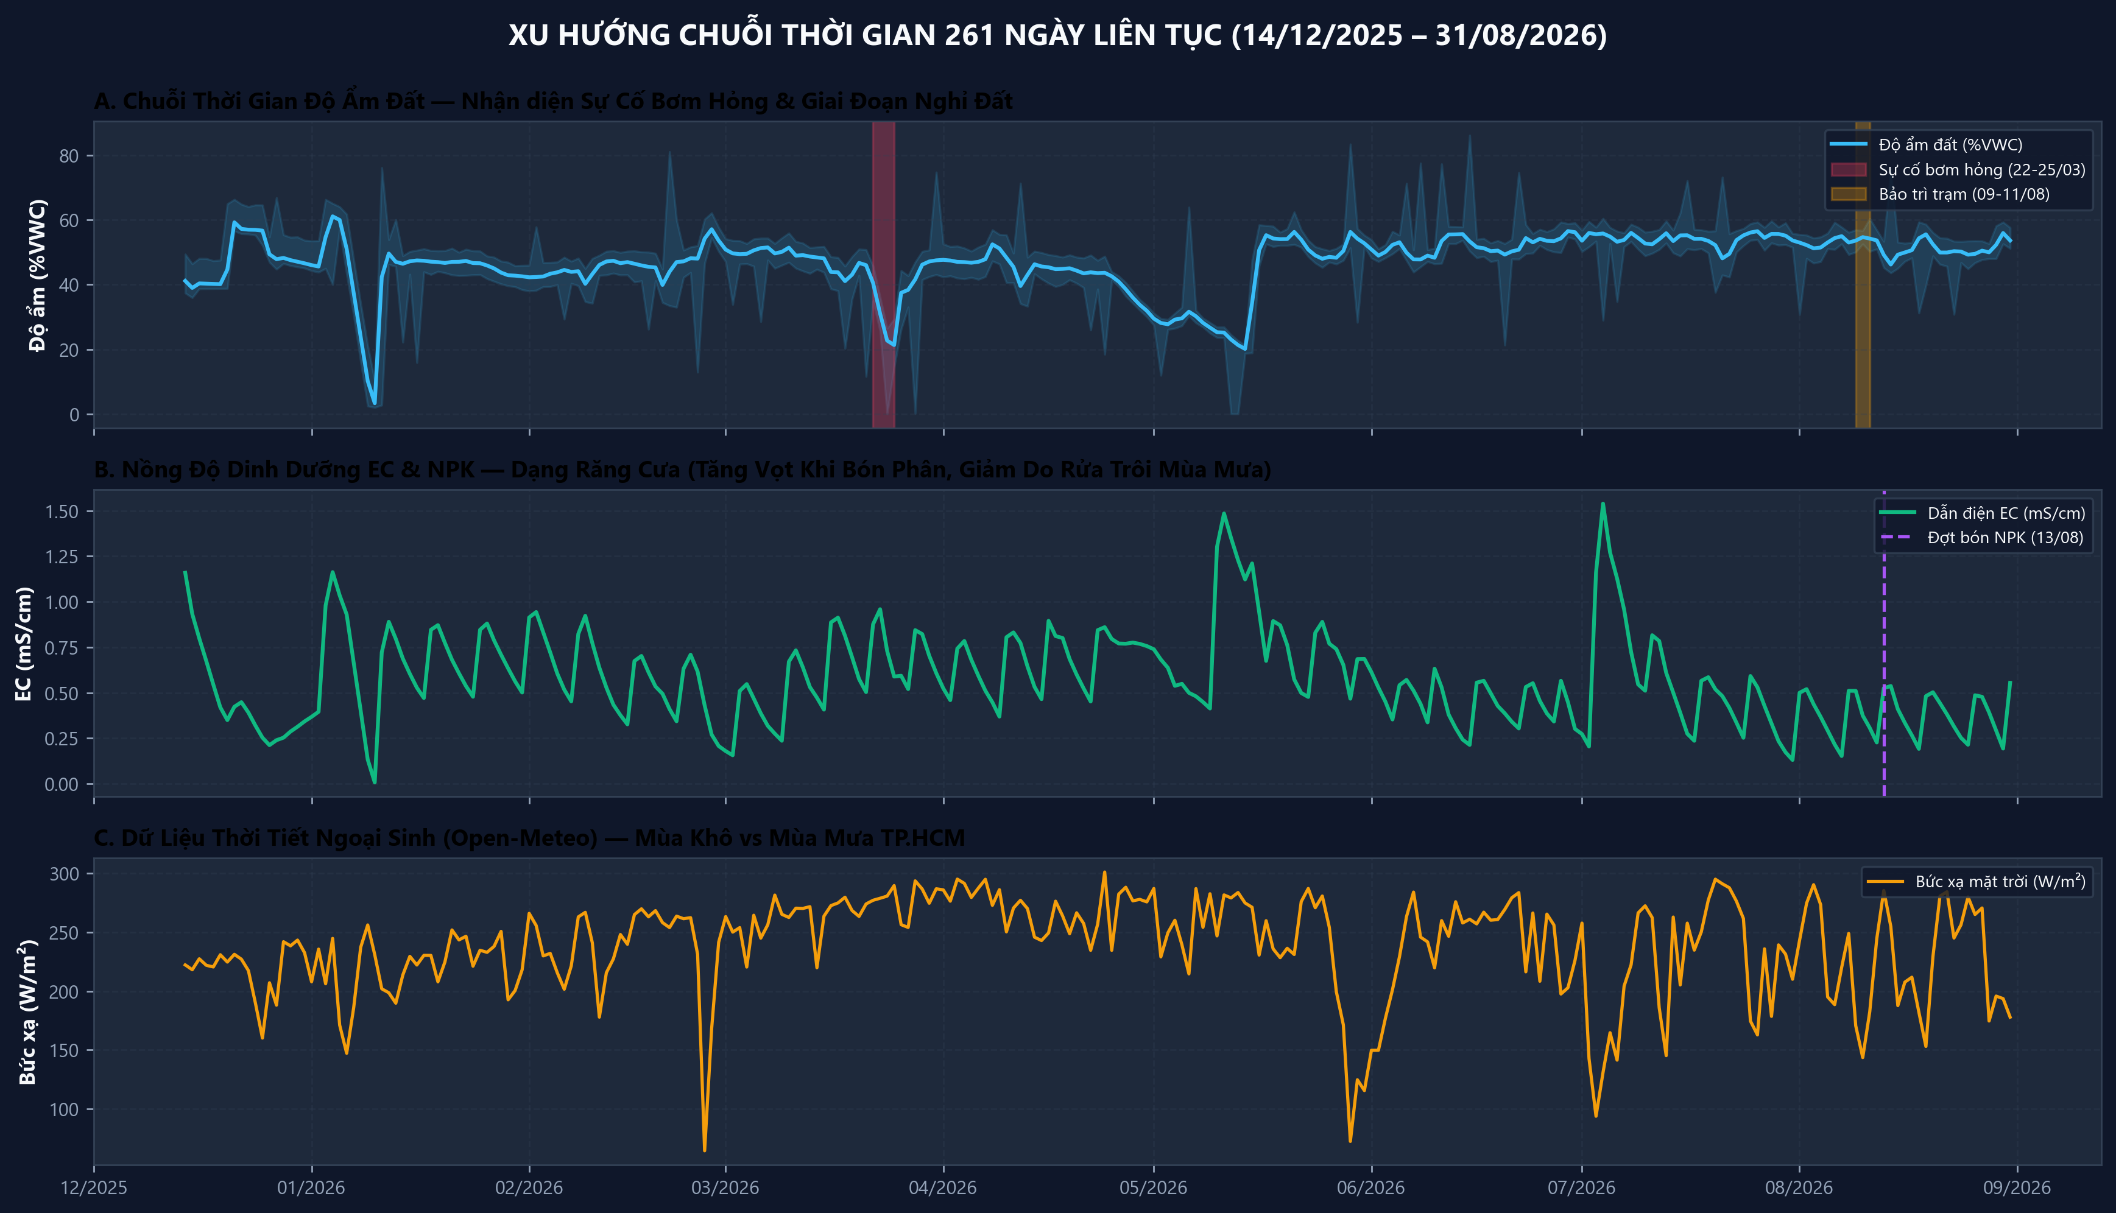
ĐẠI HỌC QUỐC GIA TP. HỒ CHÍ MINH
TRƯỜNG ĐẠI HỌC CÔNG NGHỆ THÔNG TIN
11. Data Insights 1: Phân Tích Xu Hướng 261 Ngày
Dạng răng cưa dinh dưỡng EC & Nhận diện sự cố bơm hỏng
Độ ẩm đất (45-55%): Duy trì ổn định nhờ tưới tự động; bắt trọn 2 sự cố bơm hỏng (tụt về 24% ngày 22-25/03 & 09-11/08).
Dinh dưỡng EC & NPK: Dạng răng cưa rõ rệt — tăng vọt khi châm phân qua nước tưới, giảm dần do cây hấp thu & rửa trôi.
Mùa mưa (Tháng 5 - 8): Bức xạ giảm, lượng mưa tích lũy cao làm tăng tốc độ rửa trôi ion dinh dưỡng.
Trường Đại học Công nghệ Thông tin · ĐHQG-TPHCM
Notes:
🎬 Transition: Fade (0.5s)
✨ Animation: Wipe From Left biểu đồ
🎤 Speaker Script: Biểu đồ xu hướng 261 ngày phản ánh chân thực chu kỳ sinh trưởng của cây ớt: độ ẩm đất được giữ ổn định 45-55%, EC dạng răng cưa sau mỗi lần châm phân.

Slide 12
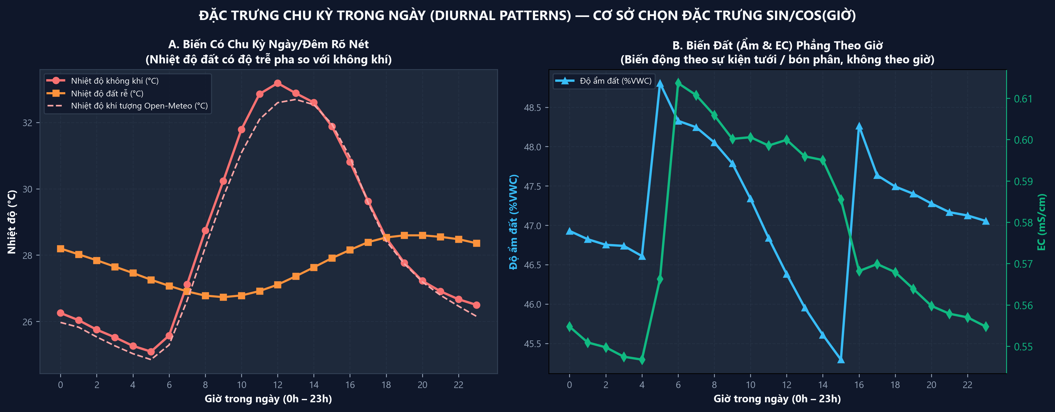
ĐẠI HỌC QUỐC GIA TP. HỒ CHÍ MINH
TRƯỜNG ĐẠI HỌC CÔNG NGHỆ THÔNG TIN
12. Data Insights 2: Đặc Trưng Chu Kỳ Trong Ngày (Diurnal)
Cơ sở lựa chọn đặc trưng sóng tuần hoàn sin/cos(giờ)
Nhiệt độ & Bức xạ: Chu kỳ ngày/đêm rất rõ nét, đỉnh nhiệt 13h-14h; nhiệt độ đất có quán tính trễ hơn khí 1.5 - 2 giờ.
Độ ẩm đất & EC: Gần như phẳng theo giờ, biến động chủ yếu theo sự kiện tưới và bón phân.
Quyết định Feature Engineering: Bổ sung biến chu kỳ sin(giờ) và cos(giờ) để mô hình nắm bắt nhịp sinh học ngày/đêm.
Trường Đại học Công nghệ Thông tin · ĐHQG-TPHCM
Notes:
🎬 Transition: Fade (0.5s)
🎤 Speaker Script: Phân tích 24 giờ cho thấy nhiệt độ không khí và đất có độ lệch pha rõ rệt. Nhóm mã hóa sin và cos theo giờ để mô hình học được chu kỳ ngày đêm.

Slide 13
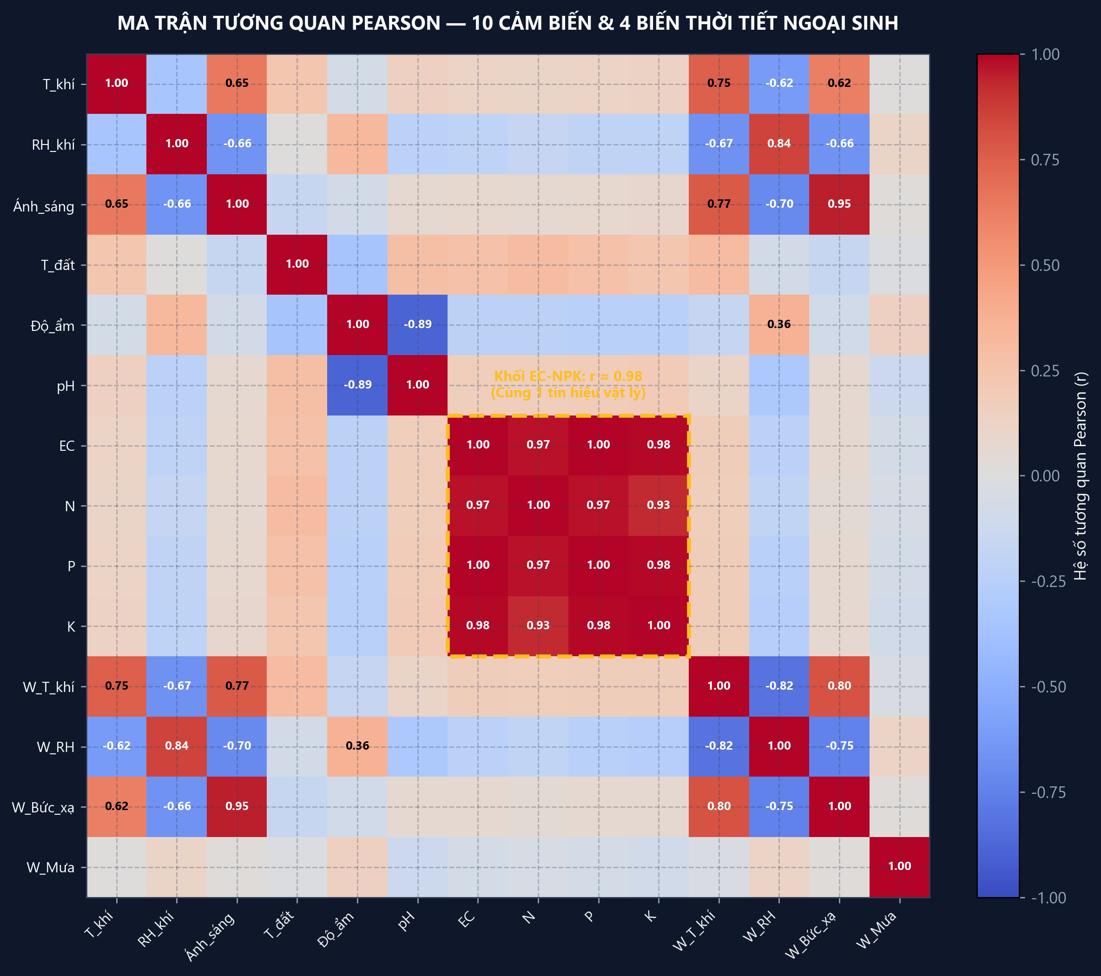
ĐẠI HỌC QUỐC GIA TP. HỒ CHÍ MINH
TRƯỜNG ĐẠI HỌC CÔNG NGHỆ THÔNG TIN
13. Data Insights 3: Ma Trận Tương Quan Đa Biến Pearson
Tương quan 10 cảm biến và 4 biến thời tiết ngoại sinh
Khối dinh dưỡng trùng lặp: r(EC, K)=0.985, r(EC, P)=0.982, r(EC, N)=0.978 -> Cảm biến 7-in-1 suy diễn từ EC.
Độ ẩm và pH tương quan âm mạnh (r ≈ -0.65): Do tính dẫn điện của dung dịch đất thay đổi khi đất ẩm bão hòa.
Ánh sáng giai đoạn đầu: Tương quan yếu (r=0.02) do quang trở ban đầu bị che khuất, đã được nhóm hiệu chuẩn và đưa ra vị trí đo tối ưu.
Trường Đại học Công nghệ Thông tin · ĐHQG-TPHCM
Notes:
🎬 Transition: Fade (0.5s)
✨ Animation: Zoom In nhẹ ma trận nhiệt
🎤 Speaker Script: Ma trận tương quan hé lộ một phát hiện cốt lõi: N, P, K tương quan gần như tuyệt đối với EC (r trên 0.98), cho thấy cảm biến thực chất đo EC rồi tính ra NPK.

Slide 14
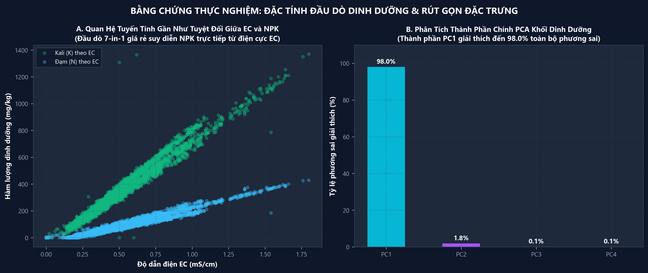
ĐẠI HỌC QUỐC GIA TP. HỒ CHÍ MINH
TRƯỜNG ĐẠI HỌC CÔNG NGHỆ THÔNG TIN
14. Data Insights 4: Bằng Chứng Thực Nghiệm Về NPK & PCA
Phân tích thành phần chính (PCA) giải thích 98.0% phương sai
Biểu đồ phân tán (Scatter): N, P, K bám sát tuyệt đối vào đường hồi quy tuyến tính của EC.
Phân tích PCA: Thành phần chính đầu tiên (PC1) giải thích đến 98.0% toàn bộ phương sai của cả 4 biến {EC, N, P, K}.
Quyết định giảm chiều: Gom nhóm dinh dưỡng về EC hoặc PC1 giúp giảm triệt để đa cộng tuyến mà không mất thông tin.
Trường Đại học Công nghệ Thông tin · ĐHQG-TPHCM
Notes:
🎬 Transition: Morph (0.6s) hoặc Fade
🎤 Speaker Script: Phân tích PCA chứng minh PC1 giải thích tới 98.0% phương sai của nhóm NPK và EC. Vì vậy ta có thể rút gọn chiều dữ liệu mà không sợ mất mát thông tin.

Slide 15
ĐẠI HỌC QUỐC GIA TP. HỒ CHÍ MINH
TRƯỜNG ĐẠI HỌC CÔNG NGHỆ THÔNG TIN
15. Data Insights 5: Chiến Lược Chia Tập Chuỗi Thời Gian
Phân chia chuẩn nhân quả theo thời gian — Tránh rò rỉ tương lai
Nguyên tắc bất biến: Tuyệt đối không dùng K-fold xáo trộn ngẫu nhiên (Shuffle) gây rò rỉ dữ liệu tương lai.
Tập Train (14/12/2025 - 30/06/2026): 57.312 bản ghi (~6.5 tháng, chiếm 76.2% tổng dữ liệu).
Tập Validation (Tháng 07/2026): 8.928 bản ghi (chiếm 11.9%, dùng tinh chỉnh siêu tham số mô hình).
Tập Test độc lập (Tháng 08/2026): 8.928 bản ghi (chiếm 11.9%, đánh giá khách quan mùa mưa thực tế).
Trường Đại học Công nghệ Thông tin · ĐHQG-TPHCM
Notes:
🎬 Transition: Fade (0.5s)
✨ Animation: Float Up 3 nhãn Train/Val/Test
🎤 Speaker Script: Chúng tôi kiên quyết tuân thủ nguyên tắc chuỗi thời gian: chia Train, Val và Test theo trục thời gian tuyến tính, nói không với K-fold shuffle.

Slide 16
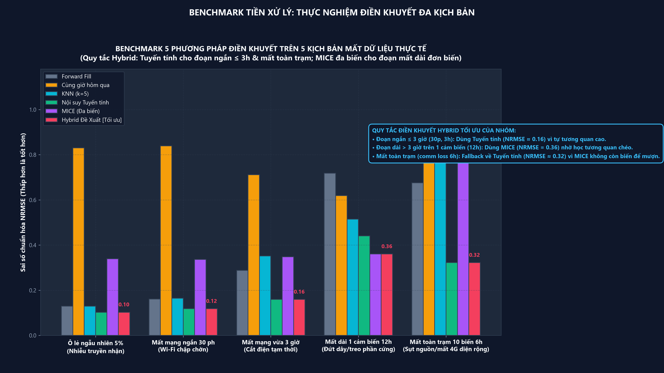
ĐẠI HỌC QUỐC GIA TP. HỒ CHÍ MINH
TRƯỜNG ĐẠI HỌC CÔNG NGHỆ THÔNG TIN
16. PHẦN 03 — TIỀN XỬ LÝ: BENCHMARK ĐIỀN KHUYẾT
Thực nghiệm ẩn ô ngẫu nhiên và đo sai số phục hồi NRMSE
Đoạn ngắn <= 3 giờ: Nội suy Tuyến tính (Linear) thắng tuyệt đối (NRMSE ≈ 0.10 - 0.17) do tự tương quan 5 phút rất mạnh.
Đoạn dài > 3 giờ trên 1 cảm biến: MICE đa biến vượt trội (NRMSE = 0.3606 so với 0.4403 của Linear) nhờ học tương quan chéo.
Mất kết nối toàn bộ trạm (10 biến cùng mất): Tự động fallback về Tuyến tính vì MICE không còn biến quan sát để mượn thông tin.
Trường Đại học Công nghệ Thông tin · ĐHQG-TPHCM
Notes:
🎬 Transition: Push (0.6s)
✨ Animation: Wipe Up biểu đồ cột
🎤 Speaker Script: Trong bài toán điền khuyết, nhóm không đoán mò mà thực nghiệm benchmark: Tuyến tính tối ưu cho đoạn ngắn dưới 3 giờ, còn MICE vượt trội cho đoạn mất dài của 1 cảm biến.

Slide 17
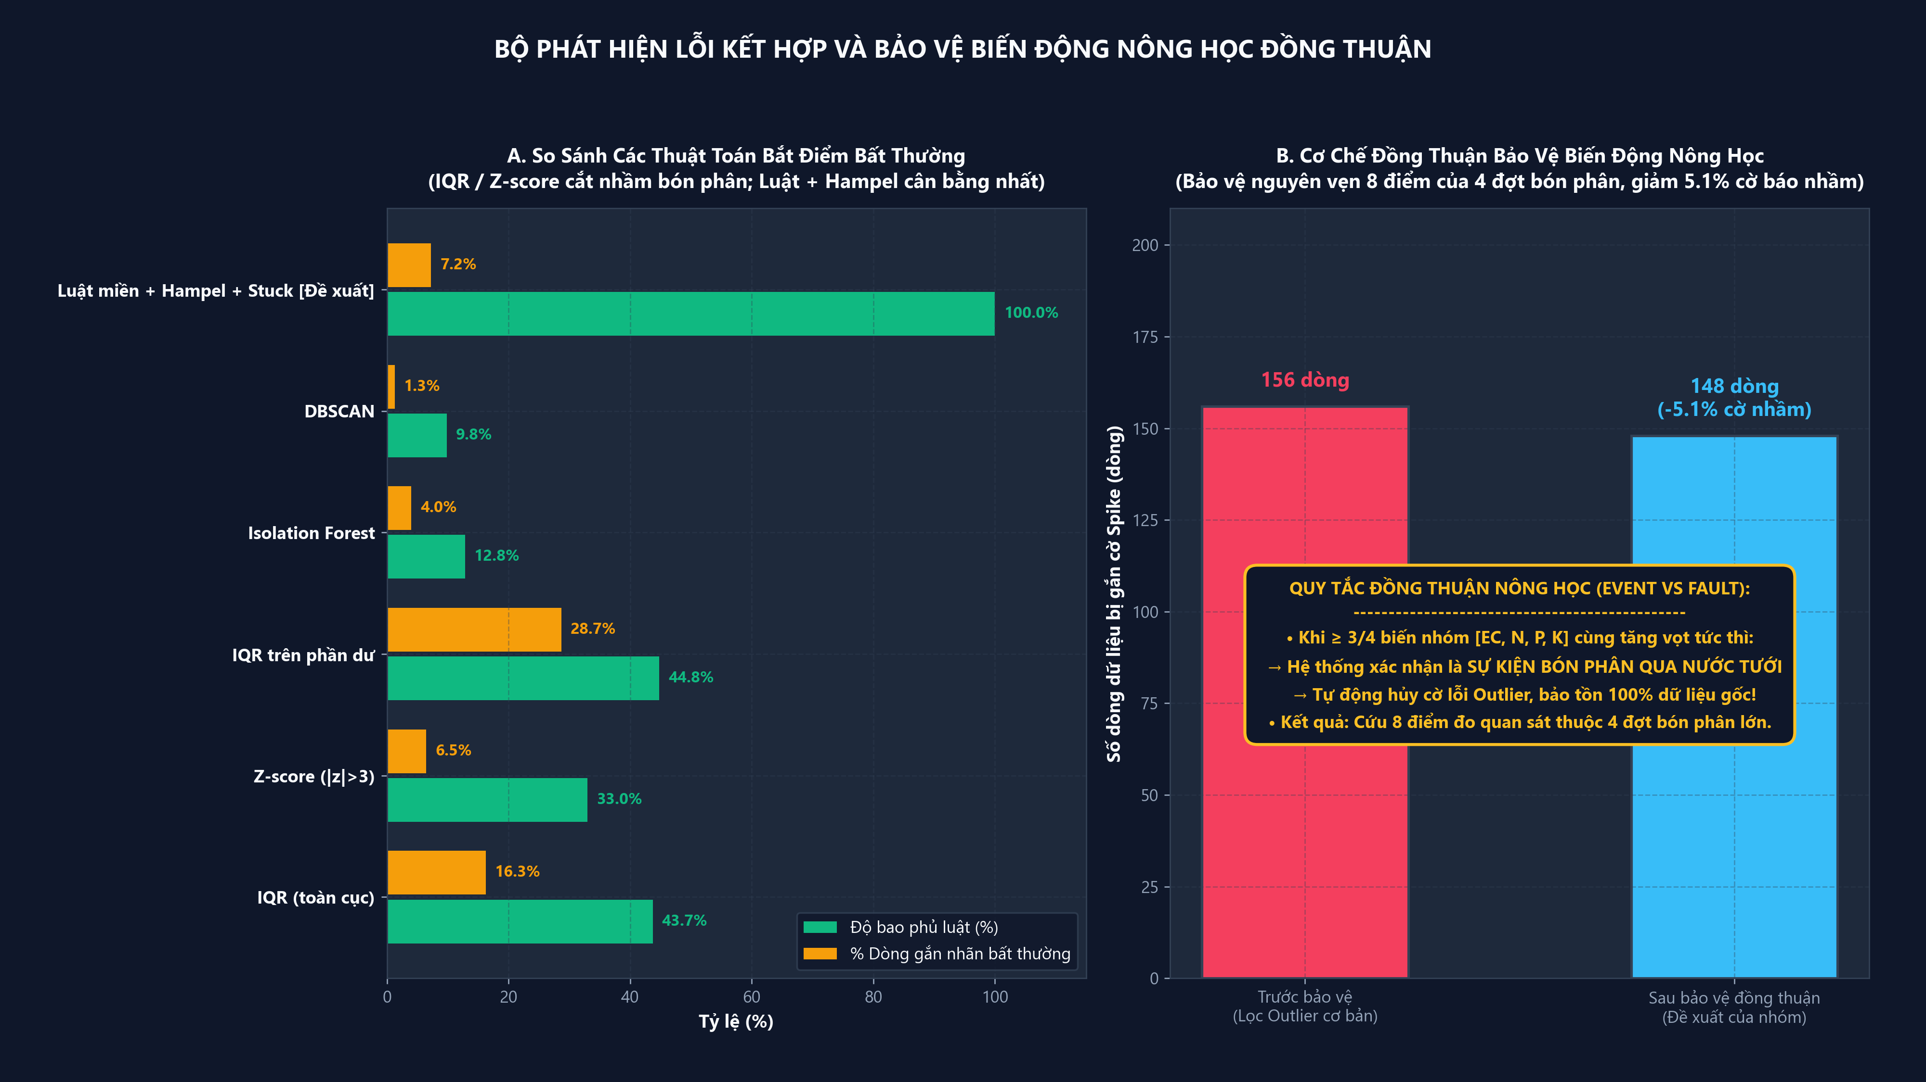
ĐẠI HỌC QUỐC GIA TP. HỒ CHÍ MINH
TRƯỜNG ĐẠI HỌC CÔNG NGHỆ THÔNG TIN
17. Bộ Lọc Lỗi Kết Hợp & Bảo Vệ Đợt Bón Phân
Phân biệt giữa sự kiện nông học thật và xung nhiễu cảm biến
Bộ lọc 3 lớp: Luật miền vật lý + Lọc Hampel thích ứng (MAD 24h) + Phát hiện cảm biến kẹt (Stuck >= 12 bước).
Quy tắc đồng thuận nông học: Khi >= 3/4 biến nhóm [EC, N, P, K] cùng tăng vọt -> Xác nhận là BÓN PHÂN THẬT.
Hiệu quả thực nghiệm: Giữ lại 8 điểm của 4 đợt bón phân, giảm 5,1% cờ báo nhầm (156 → 148 dòng).
Trường Đại học Công nghệ Thông tin · ĐHQG-TPHCM
Notes:
🎬 Transition: Fade (0.5s)
✨ Animation: Zoom In hộp quy tắc đồng thuận
🎤 Speaker Script: Đóng góp kỹ thuật quan trọng của nhóm là cơ chế đồng thuận 3 trên 4 biến EC-NPK. Khi phân bón được hòa tan, cả 4 chỉ số cùng nhảy vọt. Quy tắc này cứu sống 4 đợt bón phân không bị bộ lọc outlier xóa oan.

Slide 18
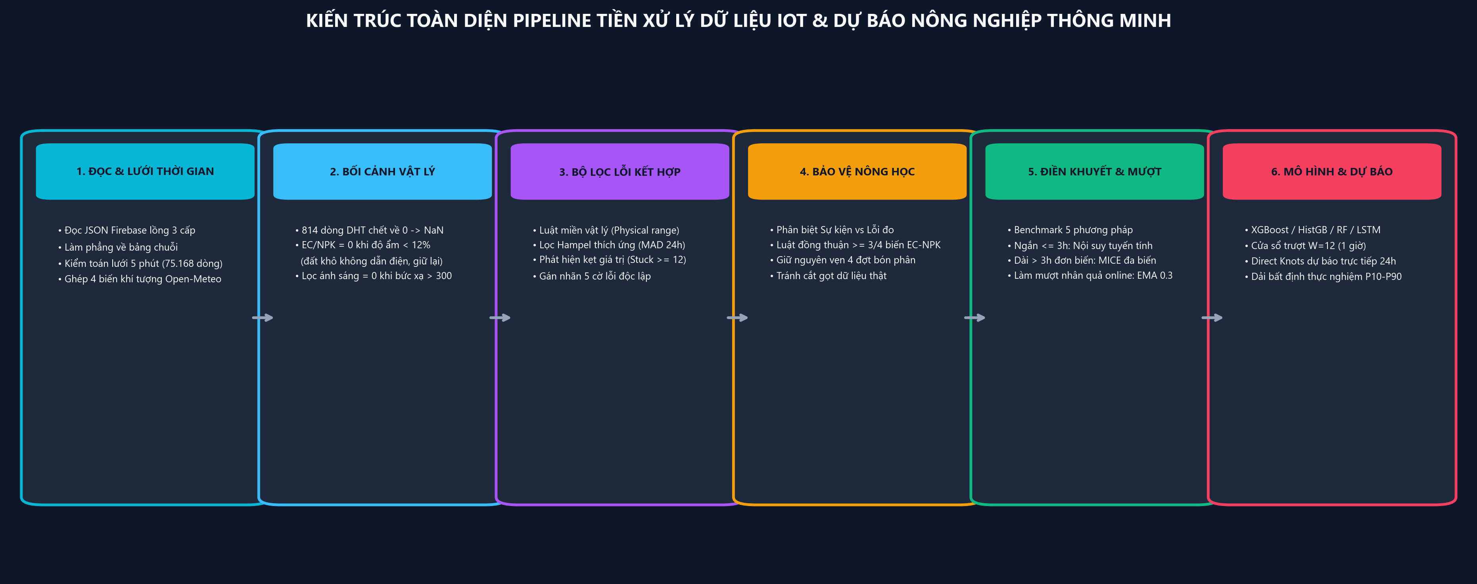
ĐẠI HỌC QUỐC GIA TP. HỒ CHÍ MINH
TRƯỜNG ĐẠI HỌC CÔNG NGHỆ THÔNG TIN
18. Kiến Trúc Pipeline Xử Lý Dữ Liệu 6 Giai Đoạn
Quy trình chuẩn hóa đầu-cuối từ dữ liệu thô đến mô hình AI
Giai đoạn 1 - Đọc & Lưới: Flatten Firebase JSON -> Kiểm toán lưới 5 phút (75.168 mốc) -> Ghép Open-Meteo.
Giai đoạn 2 - Bối cảnh vật lý: Lọc 814 dòng DHT chết về 0; giữ EC=0 khi đất khô < 12%; hiệu chuẩn quang trở.
Giai đoạn 3 - Lọc lỗi kết hợp: Miền vật lý + Hampel MAD thích ứng 24h + Phát hiện kẹt tín hiệu (Stuck >= 12).
Giai đoạn 4 - Bảo vệ bón phân: Cơ chế đồng thuận >= 3/4 biến nhóm EC-NPK giữ nguyên đợt bón phân.
Giai đoạn 5 - Điền khuyết & Làm mượt: Hybrid (Tuyến tính đoạn ngắn + MICE đoạn dài) + Làm mượt nhân quả EMA 0.3.
Giai đoạn 6 - Dự báo & Web: Cửa sổ trượt W=12, mô hình Direct Knots 24h kèm dải P10-P90 đẩy lên Chili Farm OS.
Trường Đại học Công nghệ Thông tin · ĐHQG-TPHCM
Notes:
🎬 Transition: Morph (0.6s) hoặc Fade
✨ Animation: Wipe From Left tuần tự 6 khối
🎤 Speaker Script: Đây là bức tranh toàn cảnh pipeline 6 giai đoạn của nhóm, khép kín từ khâu tiếp nhận dữ liệu thô, làm sạch, bảo vệ sự kiện, điền khuyết đến dự báo.

Slide 19
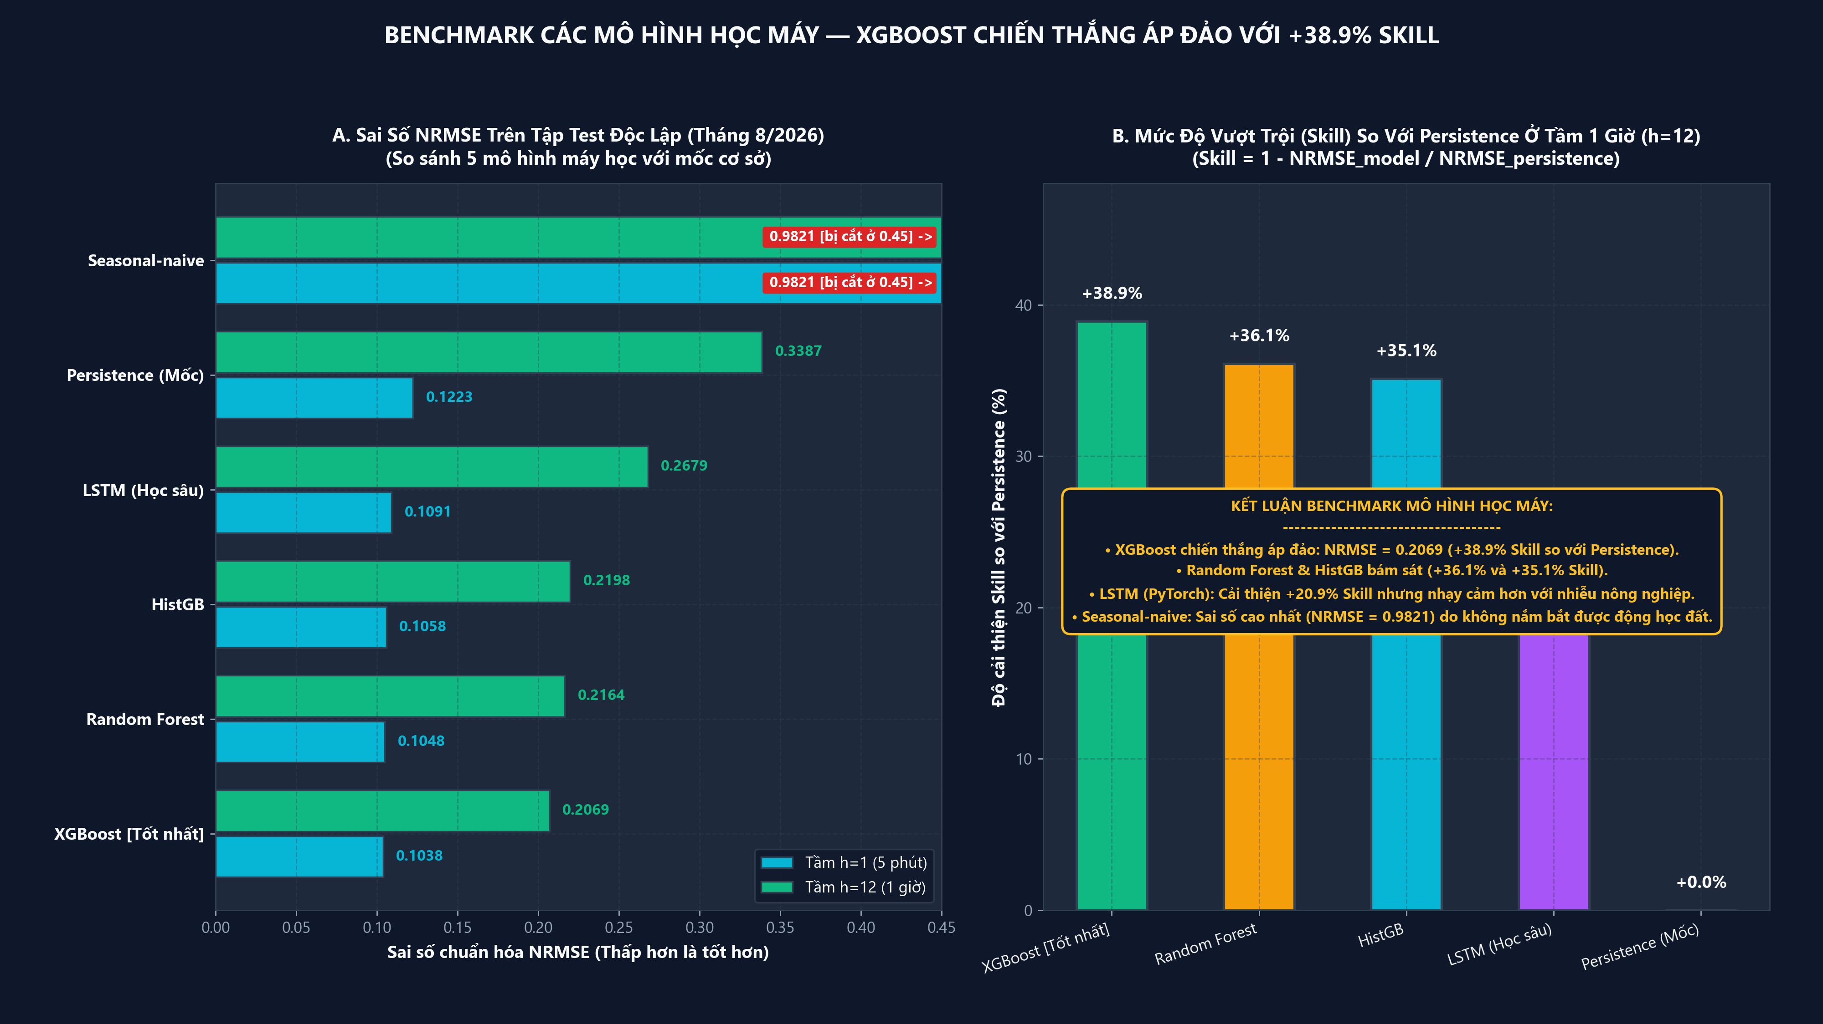
ĐẠI HỌC QUỐC GIA TP. HỒ CHÍ MINH
TRƯỜNG ĐẠI HỌC CÔNG NGHỆ THÔNG TIN
19. Benchmark Mô Hình Máy Học & Dự Báo Trực Tiếp 24h
XGBoost chiến thắng áp đảo với +38.9% Skill & Dải bất định P10-P90
Tầm h=1 (5 phút): XGBoost (NRMSE=0.1038) và RF (0.1048) cải thiện +14-15% so với Persistence (0.1223).
Tầm h=12 (1 giờ): XGBoost chiến thắng áp đảo (NRMSE=0.2069 so với 0.3387 của Persistence) -> Cải thiện +38.9% Skill.
Đóng góp của Tiền xử lý: Pipeline làm sạch chuẩn khoa học giúp giảm 28.7% sai số dự báo.
Chiến lược Direct Knots 24h: Huấn luyện độc lập từng tầm xa kèm dải bất định P10 - P90, triệt tiêu lỗi tích luỹ đệ quy.
Trường Đại học Công nghệ Thông tin · ĐHQG-TPHCM
Notes:
🎬 Transition: Fade (0.5s)
✨ Animation: Wipe Up biểu đồ benchmark
🎤 Speaker Script: Về mặt mô hình, tại tầm 1 giờ, XGBoost đạt NRMSE 0.2069, vượt trội mô hình cơ sở Persistence tới 38.9%. Tiền xử lý chuẩn giúp giảm 28.7% sai số.

Slide 20
ĐẠI HỌC QUỐC GIA TP. HỒ CHÍ MINH
TRƯỜNG ĐẠI HỌC CÔNG NGHỆ THÔNG TIN
20. Demo Web Dashboard Điều Hành Vườn Ớt (Chili Farm OS)
Bản sao kỹ thuật số 3D, Màn hình LCD ảo và Biểu đồ dự báo 24h
Bản sao kỹ thuật số 3D (Digital Twin 360°): Trực quan hóa trạm quan trắc thực địa sinh động.
Màn hình LCD cảm ứng ảo: Đưa khuyến nghị canh tác tức thời ('Bón vôi nâng pH', 'Tạm dừng bón P-K').
Biểu đồ dự báo 24 giờ: Cảnh báo sớm thiếu ẩm đất trước khi rễ cây tổn thương, điều khiển bơm tưới thông minh.
Nhật ký sự kiện tự động: Lưu vết các đợt bón phân và sự cố thiết bị để phục vụ truy xuất nguồn gốc.
Trường Đại học Công nghệ Thông tin · ĐHQG-TPHCM
Notes:
🎬 Transition: Zoom In (0.6s) hoặc Push
📹 Media: slide_20_demo_web_chili_os.png hoặc mở trực tiếp web/index.html
🎤 Speaker Script: Kết quả nghiên cứu được nhóm đóng gói thành Web Dashboard 'Chili Farm OS' với giao diện Digital Twin 3D và khuyến nghị nông học thời gian thực.

Slide 21
ĐẠI HỌC QUỐC GIA TP. HỒ CHÍ MINH
TRƯỜNG ĐẠI HỌC CÔNG NGHỆ THÔNG TIN
21. Tổng Kết Đề Tài & Hướng Phát Triển Tương Lai
Đóng góp khoa học then chốt và lộ trình nâng cấp hệ thống
Đóng góp 1 - Hệ sinh thái hoàn chỉnh: Tự thiết kế trạm IoT phần cứng, pipeline tiền xử lý 6 giai đoạn và Web Dashboard.
Đóng góp 2 - Quy tắc đồng thuận nông học: Giữ lại 8 điểm của 4 đợt bón phân, giảm 5,1% cờ báo nhầm (156 → 148 dòng).
Đóng góp 3 - Hiệu quả dự báo định lượng: Mô hình XGBoost đạt cải thiện +38.9% Skill; tiền xử lý giảm 28.7% sai số.
Hướng phát triển tương lai: Thử nghiệm kiến trúc Deep Learning PatchTST cho chuỗi siêu dài hạn và mở rộng mô hình đa trạm.
Trường Đại học Công nghệ Thông tin · ĐHQG-TPHCM
Notes:
🎬 Transition: Fade (0.5s)
✨ Animation: Fade In Cột Đóng góp -> Cột Tương lai
🎤 Speaker Script: Tóm lại, nhóm đã xây dựng thành công trọn gói hệ thống từ trạm IoT phần cứng đến mô hình dự báo và Web OS, đạt hiệu quả cải thiện 38.9% Skill.

Slide 22
ĐẠI HỌC QUỐC GIA TP. HỒ CHÍ MINH
TRƯỜNG ĐẠI HỌC CÔNG NGHỆ THÔNG TIN
22. Hỏi & Đáp (Q&A) — Sẵn Sàng Phản Biện
Trân trọng cảm ơn ThS. Võ Phương Bình và Hội đồng phản biện UIT
Nhóm sẵn sàng giải trình các câu hỏi kỹ thuật về:
1. Cơ sở vật lý của việc giữ EC/NPK = 0 khi đất khô dưới 12%.
2. Thuật toán Hampel MAD thích ứng 24h và cơ chế đồng thuận 3/4 biến bón phân.
3. Lý do lựa chọn Linear cho đoạn ngắn <= 3h và MICE cho đoạn dài của 1 cảm biến.
4. Chiến lược Direct Knots kèm dải bất định P10 - P90 và hiệu quả của mô hình XGBoost.
Trường Đại học Công nghệ Thông tin · ĐHQG-TPHCM
Notes:
🎬 Transition: Fade (0.5s)
🎤 Speaker Script: Nhóm xin chân thành cảm ơn Thầy Võ Phương Bình và các bạn đã lắng nghe. Nhóm sẵn sàng nhận câu hỏi và đóng góp từ Hội đồng.

Slide 23
ĐẠI HỌC QUỐC GIA TP. HỒ CHÍ MINH
TRƯỜNG ĐẠI HỌC CÔNG NGHỆ THÔNG TIN
23. Tài Liệu Tham Khảo & Lời Cảm Ơn
Trường Đại học Công nghệ Thông tin — Đại học Quốc gia TP.HCM
Hampel, F. R. (1974). The influence curve and its role in robust estimation. JASA.
van Buuren, S. (2011). mice: Multivariate Imputation by Chained Equations in R. JSS.
Chen, T., & Guestrin, C. (2016). XGBoost: A scalable tree boosting system. KDD.
Hyndman, R. J., & Athanasopoulos, G. (2018). Forecasting: principles and practice. OTexts.
Chân thành cảm ơn Khoa Kỹ thuật Máy tính & Bộ môn Hệ thống Thông tin — UIT.
Trường Đại học Công nghệ Thông tin · ĐHQG-TPHCM
Notes:
🎬 Transition: Fade (0.5s)
🎤 Speaker Script: Slide tài liệu tham khảo chính của đề tài. Xin cảm ơn!

